Slide 1
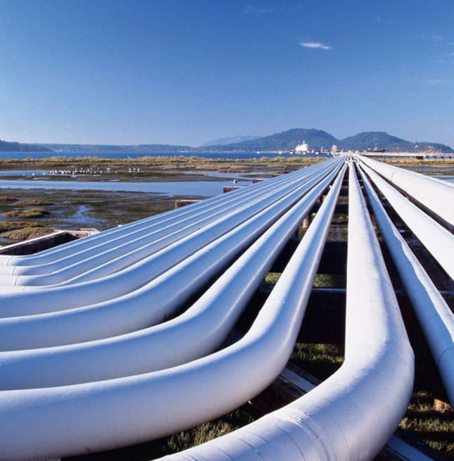

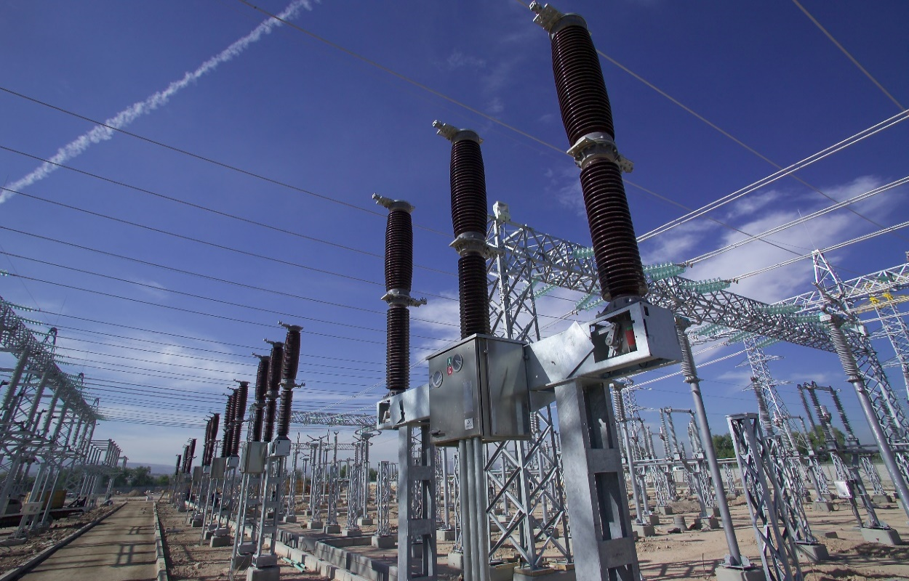

Regulación de la Comisión Reguladora de Energía en materia de Hidrocarburos
Septiembre 2018
www.gob.mx/cre
@CRE_Mexico
ComisionReguladoraEnergia
cregobmx
Comisión Reguladora de Energía

Slide 2





¿Qué es la Comisión Reguladora de Energía?
La CRE es un órgano regulador coordinado en materia energética, promotor del desarrollo eficiente del sector y del suministro confiable de hidrocarburos y electricidad.
La CRE cuenta con personalidad jurídica propia, autonomía técnica y de gestión, así como autosuficiencia presupuestaria.
Para designar a cada Comisionado, el Presidente de la República somete a consideración del Senado una terna.
El Órgano de Gobierno de la CRE está integrado por 7 Comisionados, incluido su Presidente
El Senado designa a cada Comisionado mediante el voto de dos terceras partes de sus miembros.
Los Comisionados son designados por periodos escalonados de siete años, con posibilidad de ser designados por única ocasión por un periodo igual.

Slide 3

La Comisión Reguladora de Energía se ha convertido en el regulador del sistema circulatorio de la industria energética en México.
Hidrocarburos
Exploración /
Extracción
Refinación /
Procesamiento
Transporte
Almacenamiento
Distribución
Comercialización y Expendio al público
Transporte
Operador del Sistema
Electricidad
Generación
Suministro y Comercialización
Operador del Sistema
y del Mercado
Transmisión
Distribución
Notes:
En el sector eléctrico se otorgan Permisos en las siguientes actividades:
Autoabastecimiento
Cogeneración
Importación
Exportación
Producción Independiente
Usos Propios
Pequeña producción
Suministro calificado
Suministro Básico
Generación
Suministro de Último Recurso

Slide 4
Como resultado de la reforma energética, la Comisión está encargada de proponer regulaciones, emitir permisos y tarifas para hidrocarburos en las siguientes actividades.
Upstream
Midstream
Downstream
Ventas de Primera Mano (VPM)
Ductos
Procesamiento
Transporte
Almacenamiento
Distribución
Permisos
Regulación de Acceso Abierto
Regulación económica (Aprobación de tarifas y términos y condiciones)
Regulación asimétrica a Pemex
Permisos
Sin regulación económica
Comercialización: Regulación asimétrica a Pemex
Compresión y decompresión
Licuefacción y regasificación
Expendio
Comercialización

Slide 5
La Reforma Energética ha sentado las bases de un Mercado dinámico y competitivo, basado en los objetivos estratégicos de la Comisión.
Establecer
libre acceso y reglas claras con el fin de eliminar barreras a la entrada y garantizar igualdad de condiciones
Promover
la competencia en todos los segmentos potencialmente competitivos
Fijar
regulación asimétrica cuando existan actores con posiciones dominantes en el sector
Separar
el transporte por ducto de la comercialización
Publicar
información sobre las transacciones, su ubicación, los precios, descuentos y volúmenes en materia de comercialización de gas natural
Propiciar mercados formales y funcionales
Generar confianza y certeza
Emitir regulación efectiva
Garantizar el cumplimiento de la regulación
Empoderar al consumidor
y proteger sus intereses

Slide 6
Gas Natural

Slide 7
En materia de regulación del mercado de Gas Natural, las atribuciones se incrementaron notablemente a partir de la Reforma Energética.
Modelo de industria monopólica
(1995/2008-2012)
Modelo de industria abierta competencia
(2013/2014 - presente)
Transporte
Almacenamiento
Distribución
Expendio al público
Pemex mantenía una participación muy significativa en la cadena de valor
Aprobar Términos y condiciones a los que debía sujetarse la prestación de servicios de transporte, almacenamiento y distribución.
Expedir las metodologías para el cálculo de tarifas.
Regulación de las Ventas de Primera Mano.
Otorgar Permisos en Transporte, almacenamiento y distribución
Regular a múltiples jugadores en un contexto de competencia y libre acceso
Otorgar permisos de transporte, almacenamiento, distribución, regasificación, licuefacción, compresión y descompresión; comercialización y expendio al público.
Aprobar la creación de Sistemas Integrados
Aprobar las bases de las licitaciones que realice el Cenagas, así como los procesos de Temporadas Abiertas que realicen los Permisionarios para asignar la capacidad
Regular las condiciones técnicas para la operación de los servicios y la calidad de los productos.
Expedir Disposiciones Administrativas de Carácter General sobre acceso abierto, determinación de tarifas, etc.
Atribuciones
61
Atribuciones
15

Slide 8
En materia de Acceso abierto, la Comisión ha emitido diversos instrumentos regulatorios:
  Las DACG generaron reglas claras para asegurar el acceso abierto y el trato no discriminatorios en las actividades de transporte y almacenamiento mediante: boletín electrónico, reserva de capacidad, modalidades de servicio, convenios de inversión, usos propios, etc.
1. DACG de transporte
RES/900/2015
  Se modificaron las DACG para impulsar el desarrollo del mercado secundario y simplificar el procedimiento de temporada abierta.
A/024/2018
2. Modificación a las DACG de transporte
  Asimismo se emitieron criterios para eximir a los permisionarios de realizar una temporada abierta.
A/027/2016
A/011/2017
3. Temporada Abierta (TA) SISTRANGAS
La Comisión aprobó la propuesta de Temporada Abierta del Cenagas. Permitió la asignación de capacidad a usuarios distintos a Pemex promoviendo la competencia.
RES/1037/2016 RES/1381/2016
RES/1632/2016
RES/1958/2016
RES/115/2017
4. Ronda Empresas Productivas del Estado (EPE)
La Comisión determinó la capacidad máxima que Pemex y la CFE podrán reservar en el SISTRANGAS para sus operaciones de transformación industrial de hidrocarburos y generación eléctrica, respectivamente.
RES/968/2016
5. Régimen de Reserva de Capacidad
En este régimen los usuarios podrán utilizar capacidad de transporte contratada mediante un proceso de Temporada Abierta en el Sistrangas, sistema de ductos gestionado por el Cenagas para el abasto de gas natural.
A/021/2017

Slide 9
En materia de Regulación Asimétrica la Comisión ha emitido instrumentos regulatorios para fomentar la competencia:
Programa de Cesión de Contratos
El Programa de Cesión de Contratos (PCC) es un instrumento de regulación asimétrica que consta de 3 fases para que Pemex TRI, en un periodo máximo de 4 años, ceda a terceros comercializadores el 70% de su cartera de contratos de gas natural
RES/997/2015
RES/048/2017
A/030/2018
  Como parte de la regulación asimétrica se aprobaron los Términos y condiciones Generales de VPM a Pemex con el fin de promover la entrada de nuevos participantes, brindándoles mayor flexibilidad al tener la opción de comprar sólo molécula o adquirir servicios de comercialización con Pemex o con un tercero.
RES/996/2015 RES/101/2017 RES/1205/2017 RES/1400/2018
TC de Venta de Primera Mano
En 2017 se aprobó el modelo a Pemex TRI con lo que, los clientes de Pemex TRI cuentan con la posibilidad de elegir un contrato de VPM o uno de Comercialización, o ambos, y se dan a conocer las condiciones especiales que ofrece a sus clientes mediante un trato no discriminatorio, así como los costos de servicio y la regulación aplicable.
Modelo de contrato de comercialización
RES/102/2017 RES/1090/2017

Slide 10
En materia de Distribución, la Comisión ha impulsado el mercado a través de el establecimiento de reglas claras y mecanismos de protección a usuarios.
DACG de protección a UFBC
  Proporciona las disposiciones mínimas de protección para asegurar el acceso a gas natural por parte de pequeños usuarios.
Proteger a los pequeños usuarios que puedan ser vulnerables al abuso y ejercicio de poder de mercado por parte de sus suministradores
RES/995/2015
Zona Geográfica Única de Distribución
La ZGD y el otorgamiento de los permisos no confieren ningún tipo de exclusividad a los permisionarios, siendo posible la convivencia de varios permisionarios en la misma región.
Se otorga flexibilidad al desarrollo de la actividad de distribución, ya que la expansión de los sistemas para cubrir nuevas zonas de demanda se podrá realizar de una manera mucho más simple.
A/070/2017
DACG de Acceso abierto
El objetivo de las DACG es incentivar el desarrollo eficiente y competitivo de los mercados, a través del establecimiento de reglas claras, sencillas y transparentes para los agentes regulados.
Acceso abierto en toda la red de distribución para todos los Usuarios, incluyendo Comercializadores.

Slide 11
En materia de Sistemas Integrados, la Comisión ha emitido diversa regulación con el fin de promover el uso eficiente de la infraestructura.
Otorgamiento del Permiso de gestión a Cenagas
La Comisión otorga al Cenagas el Permiso como Gestor Independiente del Sistema de Transporte y Almacenamiento Nacional Integrado de Gas Natural.
RES/481/2014
RES/1399/2018
Aprobación de los TCPS
La Comisión aprobó al Cenagas los Términos y Condiciones Generales para la Prestación del Servicio (TCPS) para el Permiso del SNG, mismos que son de aplicación al Sistrangas.
RES/481/2014
RES/1036/2016
Excepción a los TCPS
La Comisión autorizó al Cenagas condiciones de excepción a los términos y condiciones para la prestación del servicio en el Sistrangas.
RES/1305/2017
Se aprueban los lineamientos que deberá observar el Cenagas, respecto de la estricta separación operativa, funcional y contable, en su carácter de gestor del Sistrangas, cuyo objeto es establecer las reglas para evitar conflictos de interés y establezcan la estricta separación operativa, funcional y contable.
Lineamientos de separación
A/072/2017

Slide 12
En 2017 la Comisión liberó el precio máximo de VPM e inició la publicación del Índice de Referencia de Precios de Gas Natural (IPGN).
El IPGN es un precio promedio, ponderado por volumen, que contempla las ventas mensuales realizadas por los distintos comercializadores de gas natural en el mercado.
Visión a futuro
Es un índice de cobertura nacional que se construye a partir de la información reportada mensualmente por los comercializadores de gas natural
Los índices publicados por la CRE tendrán un carácter transitorio. A futuro, se espera que sean las agencias privadas reportadoras de precios quienes provean al mercado con índices de precios de referencia
Se cuenta con índices desagregados por región, que reflejen las características de los distintos mercados del país

Slide 13
Gas LP

Slide 14
Atribuciones de la CRE en materia de gas LP
Gas LP
Refinerías y CPG’s
Transporte
Almacenamiento
Distribución
Expendio al público
Comercialización
Importaciones
1. Regular a múltiples jugadores en un contexto de competencia y libre concurrencia
4. Determinar los precios máximos de VPM.
2. Otorgar permisos de transporte, almacenamiento, distribución, expendio y comercialización
5. Regular las condiciones de prestación de los servicios.
3. Determinar tarifas de transporte y distribución por ducto, así como de almacenamiento.
6. Regular las condiciones técnicas de calidad y medición.

Slide 15
Principales acciones:
Ene 2016: Sener transfiere a la Comisión los permisos de las actividades de transporte, distribución no vinculada a ductos y expendio al público de gas LP.
Dic 2016: La CRE interpretó que el propano será considerado como gas lp cuando sea utilizado como combustible, pues constituye un sustituto perfecto. En caso de aplicar el supuesto anterior, al propano le será aplicable la regulación de VPM de gas LP. (A/055/2016)
Desarrollo de nuevos modelos de distribución con el objeto de atender las necesidades de los consumidores: Requisitos para la obtención del permiso para realizar la actividad de distribución de gas LP por medio de auto-tanques. (RES/1889/2016)
May 2018: Mecanismos para el empoderamiento del consumidor: AmigasLP
Jul 2018: Aprobación de las DACG que establecen el procedimiento para el registro estadístico de las transacciones comerciales de gas LP.
Regulación
Ene 2016: Aprobación de las DACG en materia de acceso abierto y prestación de los servicios de transporte por ducto y almacenamiento de petrolíferos y petroquímicos. (RES/899/2015)
Abr 2018: Publicación del procedimiento y formatos para solicitar el servicio de almacenamiento y transporte de gas LP a Pemex Logística en el portal de la CRE.
Acceso Abierto
DACG: Disposiciones Administrativas de Carácter General
Notes:
Por lo anterior, la CRE cuenta con más elementos para vigilar que los descuentos o precios convencionales otorgados a permisionarios de gas LP se apegan a condiciones no indebidamente discriminatorias.

Slide 16
Principales acciones:
Feb- Abr 2017: Se actualiza la frecuencia de medición del promedio mensual a semanal en la periodicidad de cotizaciones de referencia internacional y del tipo de cambio para el cálculo del precio máximo de VPM de gas lp, previsto en la DIR-GLP-001- 2008. (RES/180/2017 y RES/821/2017).
Oct 2017- Ene 2018: Se promueve mayor transparencia al establecer criterios para presentar información sobre contratos de VPM y comercialización de gas LP: descuentos, requisitos y procedimientos para acceder a descuentos, líneas de crédito, precios convencionales, entre otros. . (RES/2419/2017) y (RES/2419/2017).
VPM
Ene 2016 - Jun 2018: Renovación de tarifas para 9 sistemas de almacenamiento (4 privados y 5 de PLOG), los cuales representan el 40% de la capacidad de almacenamiento del país: Tergas, Cydsa, TDN, Termi-Centro, Topolobampo, Rosarito*, Salina Cruz*, Cactus* y Madero*.
Tarifas
Dic 2017: Aprobación de TCPS para el transporte de gas LP por medio de ducto: Hobbs - Méndez y SNGLP. (RES/2971/2017 y RES/2972/2017).
Sep 2018: Proceso de aprobación para TCPS de almacenamiento de gas LP de los 10 sistemas de de PLOG y 1 sistema de transporte privado TDF.
TCPS
Modelos de contrato
Jul-dic 2017: Aprobación de modelos de contrato de VPM (PTRI y PEP) y comercialización (PTRI, MGC y PEP) de gas LP. (RES/1519/2017, RES/1520/2017, RES/2420/2017, RES/2829/2017).
*En proceso
Notes:
Por lo anterior, la CRE cuenta con más elementos para vigilar que los descuentos o precios convencionales otorgados a permisionarios de gas LP se apegan a condiciones no indebidamente discriminatorias.

Slide 17
Petrolíferos

Slide 18


Mercado de gasolinas y diésel en dos años.
Comercialización Regulación Asimétrica
Estrategia Comercial Competitiva
Igual precio y trato bajo las mismas condiciones
Comercializadores
Nueva marca de Estaciones de Servicio
Terminal Privada
Pemex Refinería e Importación
B
Pemex Logística
Distribuidores
Estaciones de Servicio de Franquicia Pemex
Precio de venta de Primera mano
Precio en Terminal
Estrategia Comercial Competitiva
Nueva marca de Estaciones de Servicio
A
Comercializadores
Instalación de Almacenamiento Privado
Nueva marca de Estaciones de Servicio
Importaciones
Distribuidores
16

Slide 19
Principales regulaciones
Términos y Condiciones de Prestación de Servicio de Almacenamiento y Transporte por Ducto
Se aprueban los TCPS bajo principio de acceso abierto para garantizar el servicio no indebidamente discriminatorio a sus instalaciones y en condiciones similares a Usuarios de características similares.
La temporada abierta de Pemex Logística pone a disposiciòn de los privados las instalaciones que Pemex TRI no esta utilizando. Sistema norte zona Frontera, zona Madero, zona Juárez y zona Cadereyta, sistema Pacífico zona Topolobampo, y zona Pacífico-Golfo.
Temporadas Abiertas
Tarifas
Se regulan las tarifas que cobra Pemex Logística por el servicio de almacenamiento y por el transporte por ducto
Precios de Venta de Primera Mano y en terminales
Se establecío la metodología de debe seguir PTRI para vender en sus refinerías (precios de VPM) y en Terminales de Almacenamiento.
Modelos de Contrato
La CRE regula los contratos de venta de primera mano y en terminales. Para ello se aprueba un modelo de contrato que debe usar Pemex TRI con sus clientes.
Normas de Calidad de Combustibles
NOM/016/2016: establece las especificaciones de calidad de los petrolíferos.
NOM/014/2016: establece las especificaciones de calidad de los petroquímicos.

Slide 20
















Cadena de abastecimiento de competencia de Turbosina.
Almacenamiento
Importación
VPM
Comercializador
Usuario Final
Expendio
Transporte
Usuario Final
Producción
Terceros
Almacenamiento se asigna directamente a Usuarios Finales o comercializadores con base en sus contratos con Usuarios Finales.

Slide 21
Principales regulaciones
Disposiciones Generales Acceso Abierto en Aerodromos.
Se estableció el uso comun en los tanques de almacenamiento de Turbosina en aerodromos. Las aerolíneas pueden contratar con el comercializador que elijan el suministro de la turbosina. Con base en los contratos con las aerolìneas los comercializadores reciben espacio en los tanques de ASA.
Términos y Condiciones de Prestación de Servicio de Almacenamiento.
RES/1704/2018: Se aprueban los TCPS de Aeropuertos y Servicios Auxiliares titular de 60 permisos de almacenamiento de petrolíferos en aeródromos.
Anteriormente no se cobraba el almacenamiento. En agosto de 2018 se aprobaron las tarifas máximas por el servicio de almacenamiento de combustibles para aeronaves en aeródromos y proximamente se empezará a aplicar el esquema de uso común.
Tarifas
RES/047/2016: Resolución por la que se expiden las metodologías para determinar los precios de Ventas de Primera Mano de los productos petroquímicos y petrolíferos distintos de la gasolina y diésel, sujetos a regulación.
Precios de Venta de Primera Mano
RES/1438/2017: Aprueba a Pemex Logística los modelos de contrato de VPM de Combustóleo, turbosina, gasavión, gasóleo e IFO 180.
RES/2552/2017: Aprueba a Pemex Logística los contratos de comercialización de Combustóleo, turbosina, gasavión, gasóleo e IFO 180.
Modelos de Contrato

Slide 22
Regulación de la Comisión Reguladora de Energía en materia de Hidrocarburos
Septiembre 2018
www.gob.mx/cre
@CRE_Mexico
ComisionReguladoraEnergia
cregobmx
Comisión Reguladora de Energía

